Slide 1
Git_Philosophy
깃에 대한 철학적인 내용들
Team 경영정보학과 강현욱
경영정보학과 김영규
경영정보학과 김근모
LOGO

Slide 2
1. 사전준비
preparation; advance/prior preparation
2. 저장소 상황
storage situation
3. 각자 준비해온 논문 및 철학내용에 대한 생각
Thinking about each paper that we have prepared.
INDEX
POWERPOINT
PRESENTATION

Slide 3
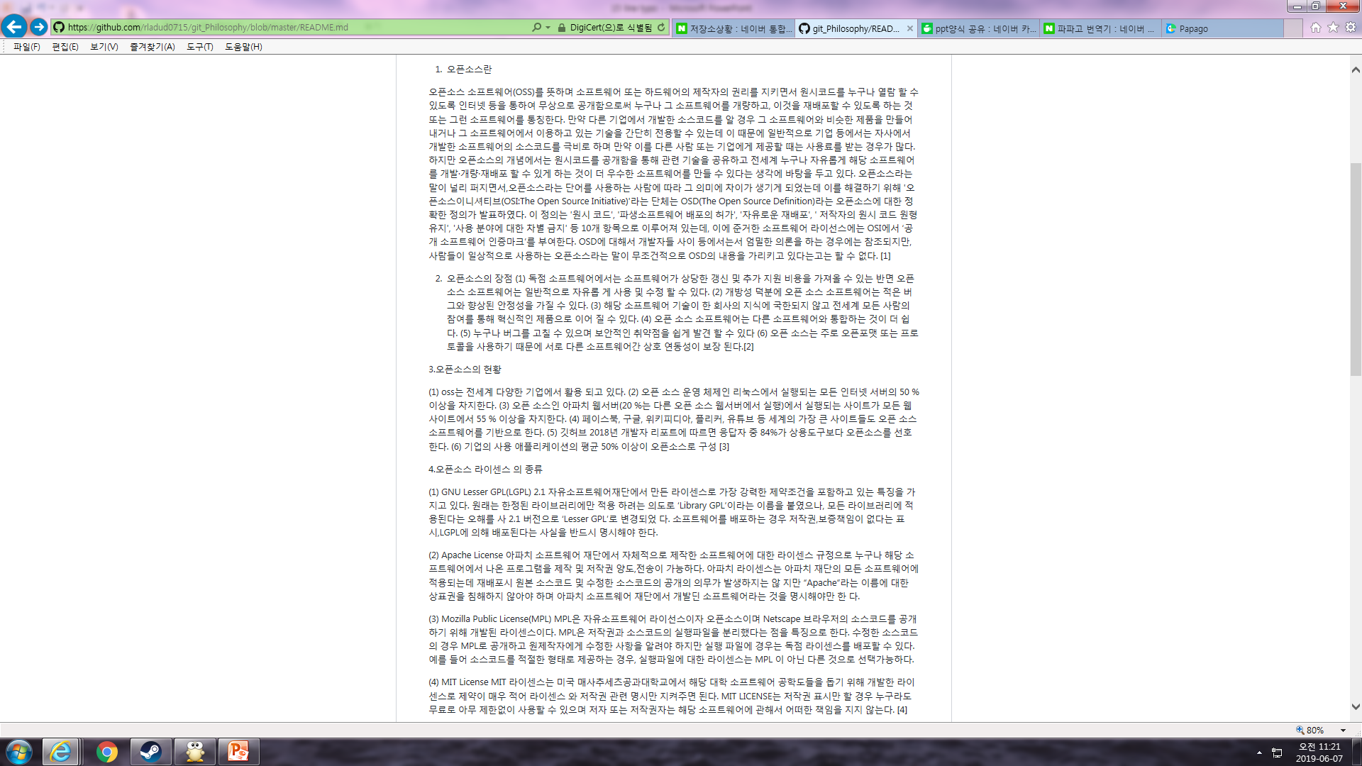
01
사전 준비
사전준비(초기설정)
인터넷에서 오픈소스에 대한 정보를 찾아 Master에 해당 내용을 적어두어 팀원들이 오픈소스에 대해서 정보를 공유
내용: 오픈소스란, 오픈소스의 장점,
오픈소스의 현황, 오픈소스 라이선스의 종류

Slide 4
02
저장소 상황
Master
사전내용
branch
근모
branch
현욱
branch
영규
‘@’ = 논문 및 철학내용 추가
후 각자에 내용 기술
branch
근모 +@
branch
현욱 +@
branch
영규+@
사전 내용 + 각자 생각한 의견
Master
Philosophy

Slide 5
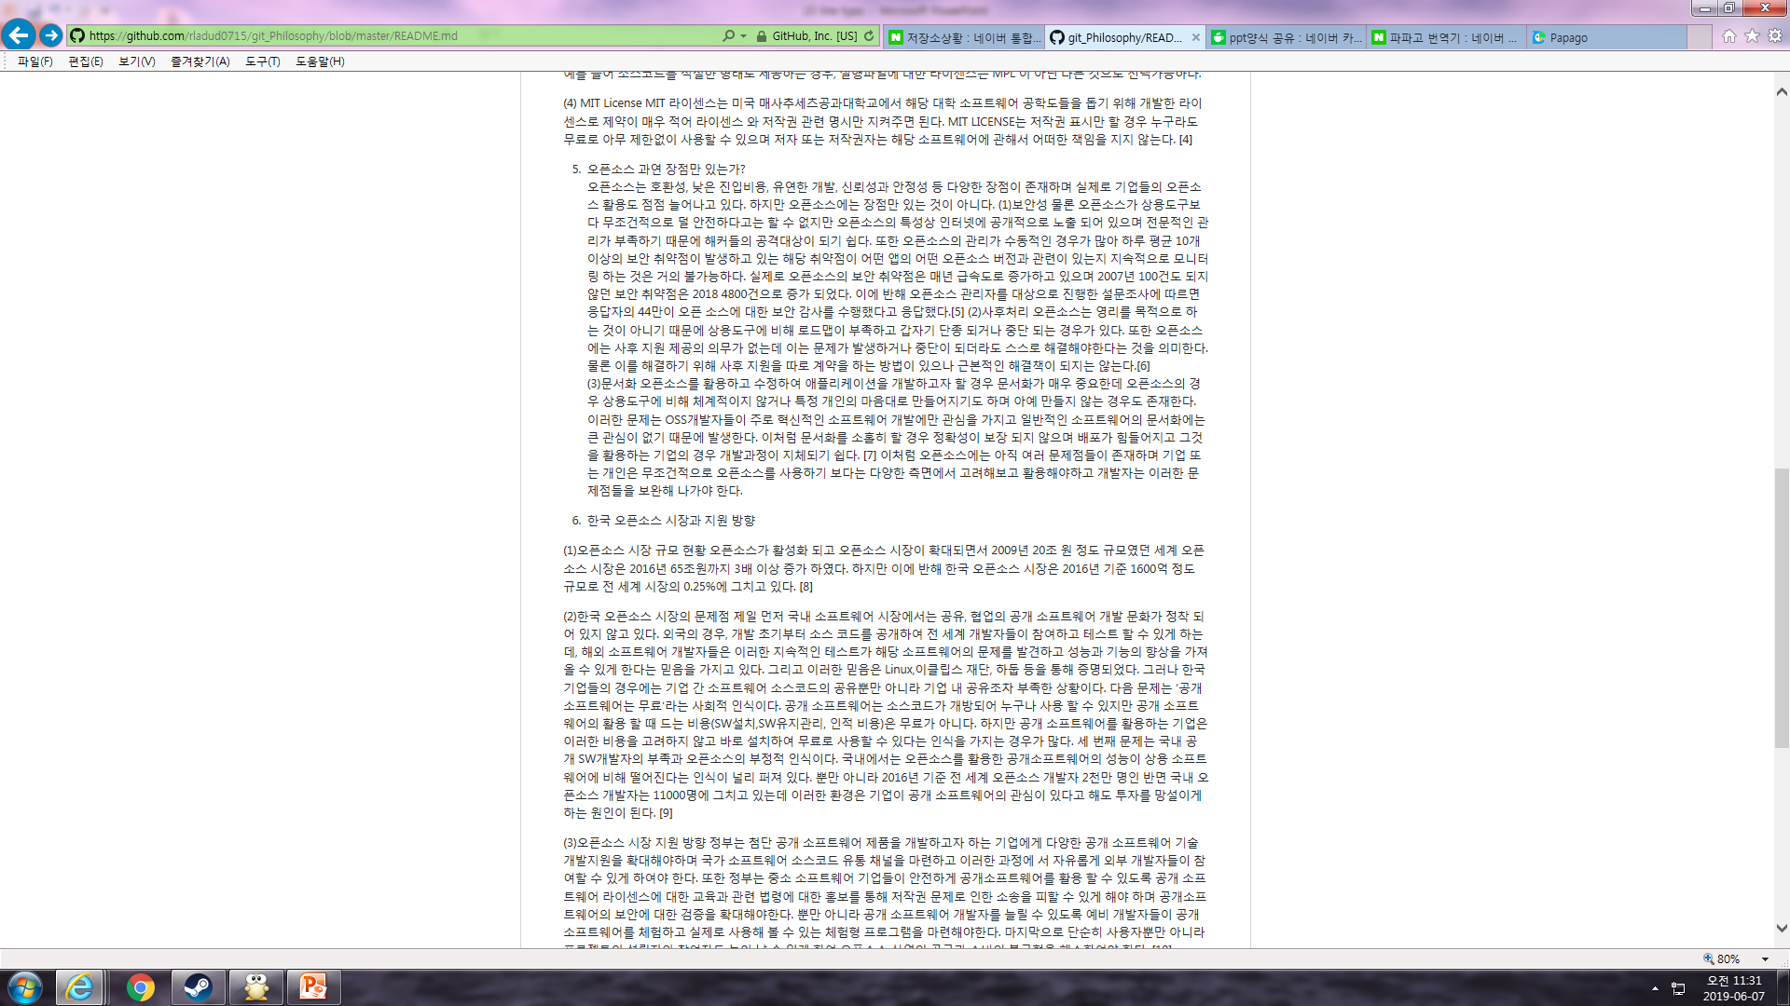
03
각자 준비해온 논문 및 철학내용에 대한 생각 - 김근모
http://guswnsxodlf.github.io/software-license [5]
2017The state of Open Source Seecurity,snyk[6]
https://www.oss.kr/oss_guide/show/9f7a6a80-129e-40ea-af91-97af2fb40f76 [7]

Slide 6
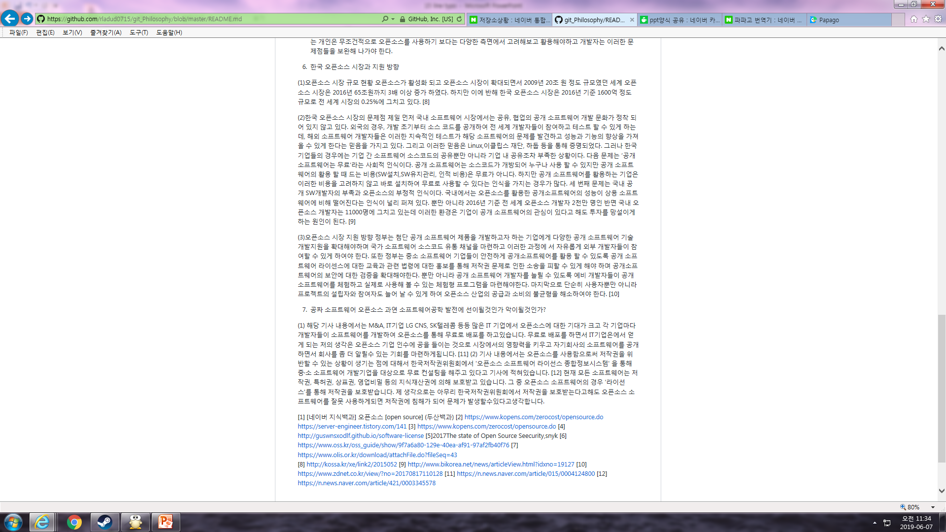
03
각자 준비해온 논문 및 철학내용에 대한 생각 - 강현욱
https://www.olis.or.kr/download/attachFile.do?fileSeq=43[8]
http://kossa.kr/xe/link2/2015052 [9] http://www.bikorea.net/news/articleView.html?idxno=19127 [10]

Slide 7
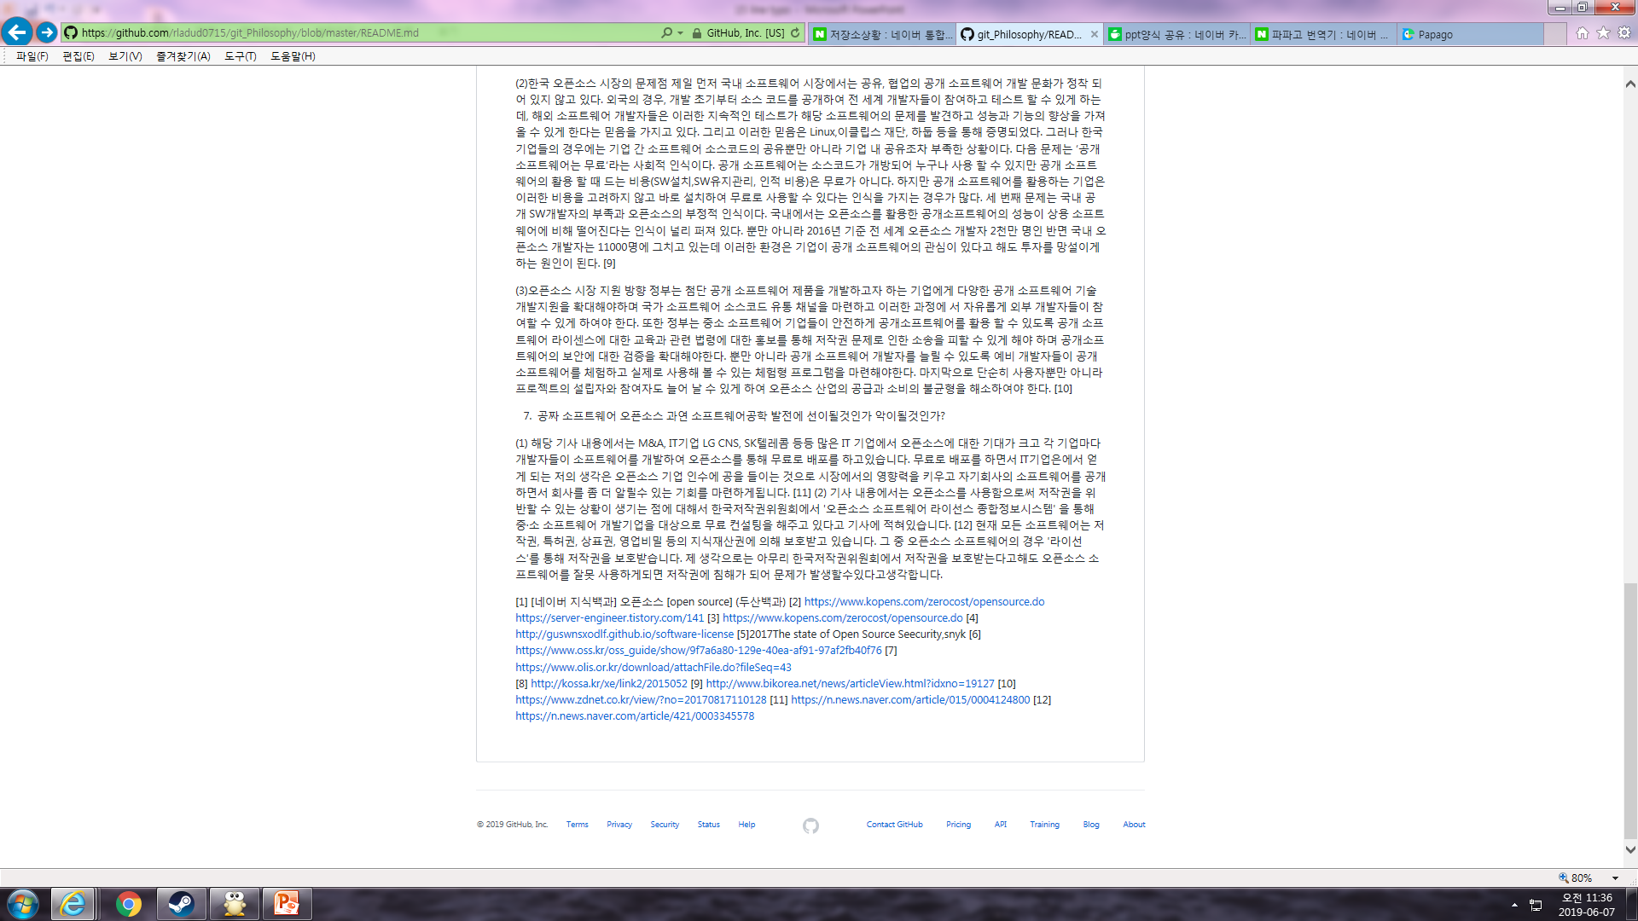
03
각자 준비해온 논문 및 철학내용에 대한 생각 -김영규
https://n.news.naver.com/article/015/0004124800 [11] https://n.news.naver.com/article/421/0003345578 [12]

Slide 8
감사합니다
Git_Philosophy

